Slide 1
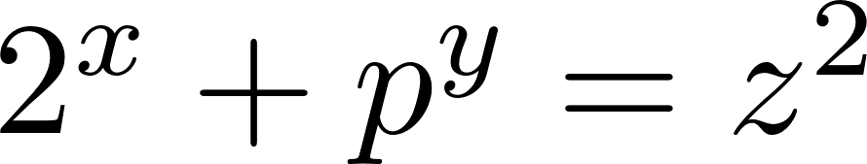
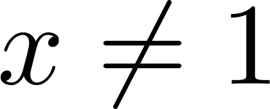
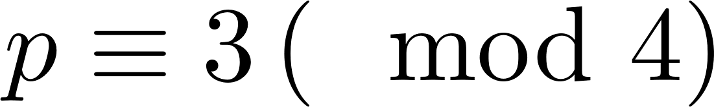
สมการไดโอแฟนด์ไทน์ เมื่อ และ
นำเสนอโดย
นางสาวชลธิชา พ่วงเฟื่อง

Slide 2
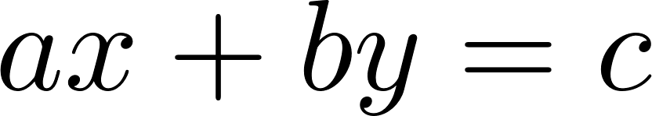
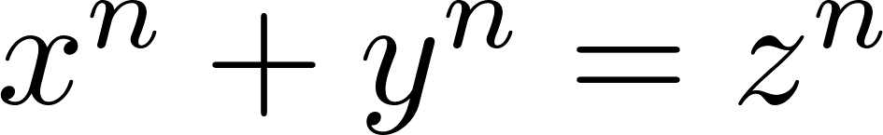
สมการไดโอแฟนด์ไทน์คืออะไร ?
สมการไดโอแฟนด์ไทน์ คือ สมการที่เราสนใจคำตอบที่เป็นจำนวนเต็ม ซึ่งอาจเป็นสมการดีกรีหนึ่ง
หรือดีกรีที่มากกว่าหนึ่ง อาจมีตัวแปรหนึ่งตัวหรือหลายตัวหรืออาจเป็นระบบสมการที่กำหนดตัวแปร
มากกว่าจำนวนของสมการ เช่น
เป็นต้น
สมการ และ คือตัวอย่างของสมการไดโอแฟนไทน์
อย่างไรก็ตาม ในการหาคำตอบที่เป็นจำนวนเต็มของสมการ เราจะไม่ค่อยพบทฤษฎีบททั่ว ๆ ไป
ที่สามารถประยุกต์ใช้ได้กับสมการหลาย ๆ ประเภท แต่เรามักจะพบเทคนิคเฉพาะที่ใช้ในการแก้สมการในแต่ละรูปแบบเท่านั้น

Slide 4
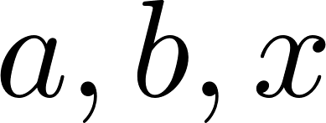

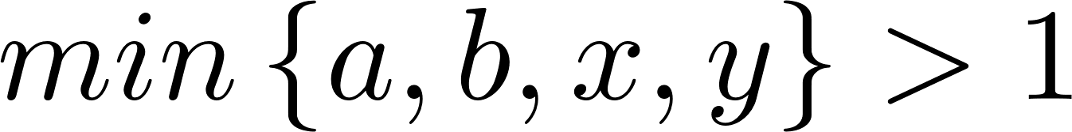
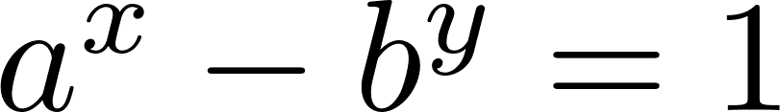
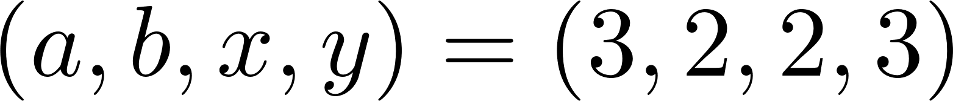
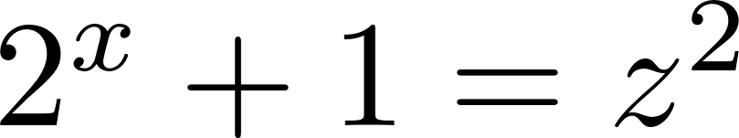
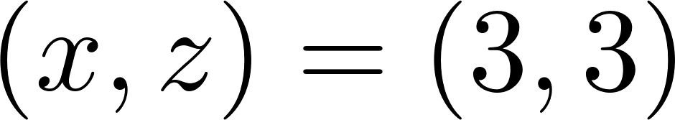
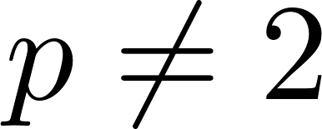
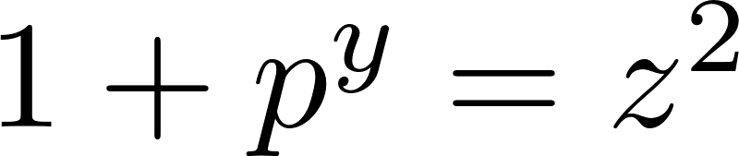
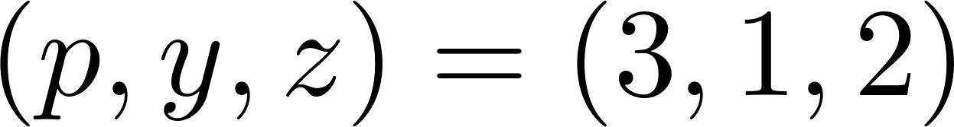


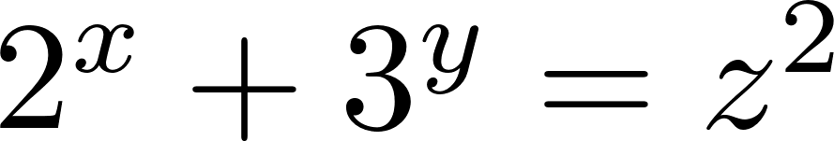
ทฤษฎีบท 1 (ข้อความคาดการณ์กาตาลัน) ให้ และ เป็นจำนวนเต็ม โดยที่ จะได้ว่า สมการไดโอแฟนไทน์ มีผลเฉลยเพียงผลเฉลยเดียว คือ ทฤษฎีบท 2 สมการไดโอแฟนไทน์ มีผลเฉลยที่เป็นจำนวนเต็มที่ไม่เป็นลบเพียงผลเฉลยเดียว คือ ทฤษฎีบท 3 ถ้า แล้วสมการไดโอแฟนไทน์ มีผลเฉลยที่เป็นจำนวนเต็มที่ ไม่เป็นลบเพียงผลเฉลยเดียว คือ ทฤษฎีบท 4 ถ้า เป็นจำนวนคู่ และ แล้วสมการไดโอแฟนไทน์ มีผลเฉลยที่เป็นจำนวนเต็มที่ไม่เป็นลบอยู่ในรูปแบบต่อไปนี้เท่านั้น คือ เมื่อ เป็นจำนวนเต็มที่ไม่เป็นลบ ทฤษฎีบท 5 สมการไดโอแฟนไทน์ มีผลเฉลยที่เป็นจำนวนเต็มที่ไม่เป็นลบ เพียงสามผลเฉลย คือ

Slide 5
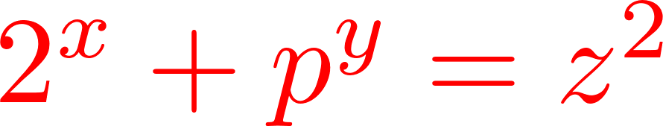
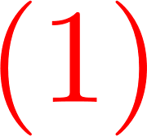

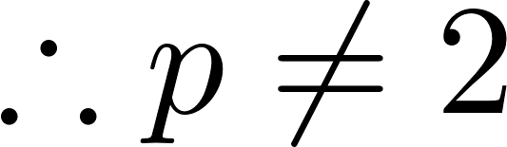
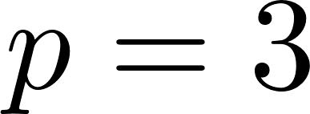
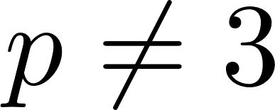
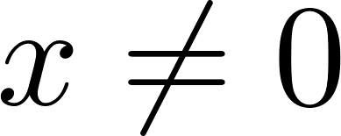
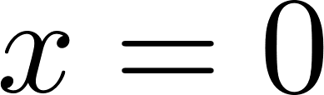

ทฤษฎีบท 6 ถ้า และ แล้วสมการไดโอแฟนไทน์
มีผลเฉลยที่เป็นจำนวนเต็มที่ไม่เป็นลบอยู่ในรูปแบบต่อไปนี้เท่านั้น คือ
บทพิสูจน์ ให้ และ เป็นจำนวนเฉพาะ โดยที่
ถ้า จาก ทฤษฎีบท 5 จะได้ว่า
เหลือพิสูจน์เพียง กรณีที่ จาก ทฤษฎีบท 3 จะได้ว่า (Contrapositive)
ดังนั้น กรณีที่ ไม่สามารถหาผลเฉลยได้

Slide 6
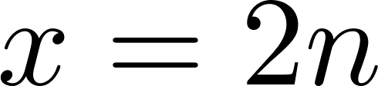
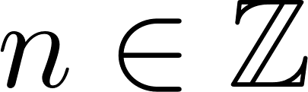
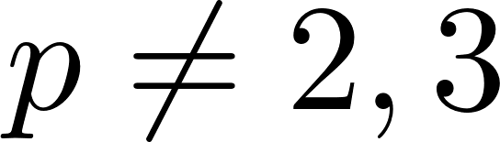
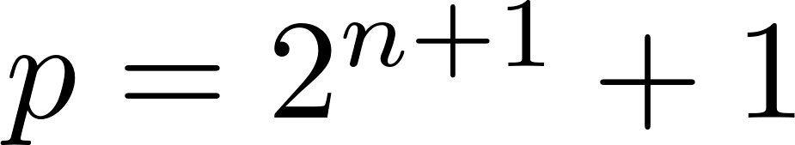
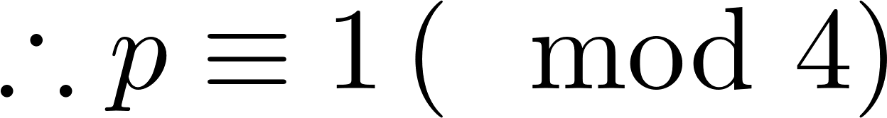
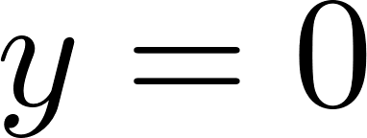

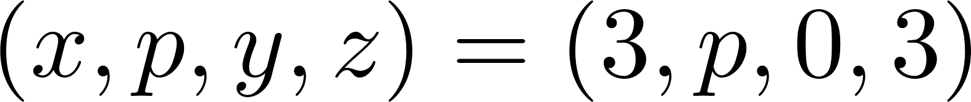
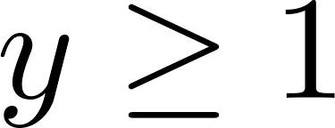
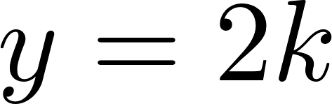
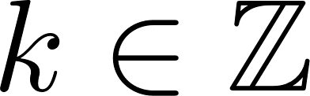
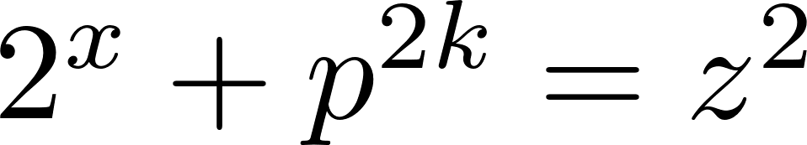
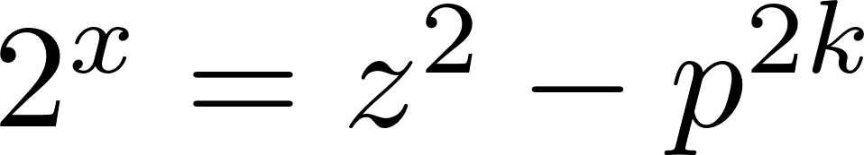
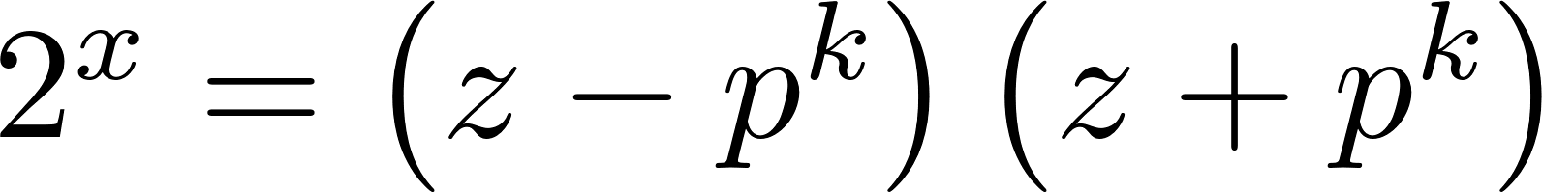
กรณีที่ เป็นจำนวนคู่ (Even) : สำหรับบาง
จาก และทฤษฎีบท 4 จะได้ว่า
ซึ่งเป็นไปไม่ได้ เนื่องจาก
กรณีที่ เป็นจำนวนคี่ (Odd) :
กรณีย่อย1 : จาก ทฤษฎีบท 2 จะได้ว่า
กรณีย่อย2 เป็นจำนวนคู่ : สำหรับบาง
จาก ใน
จะได้ว่า

Slide 7

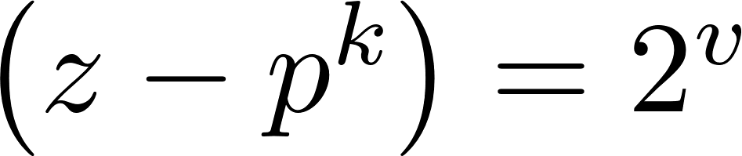
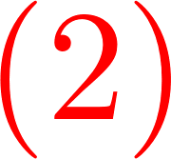
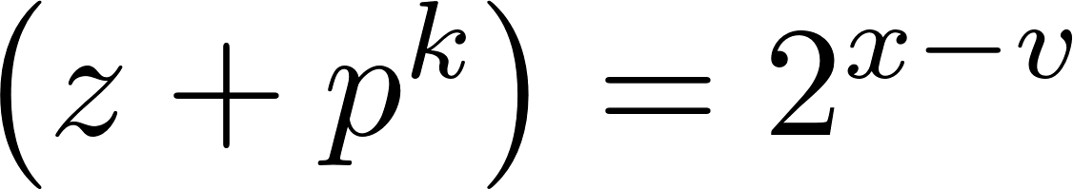
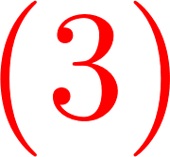
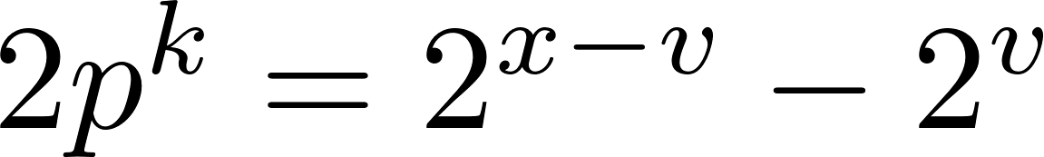
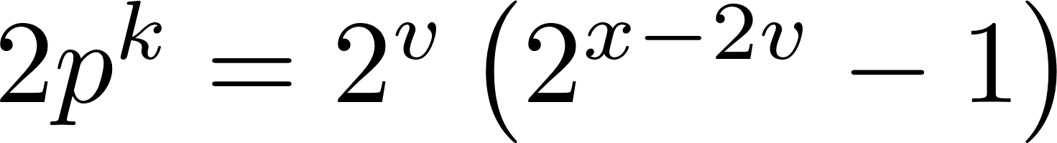
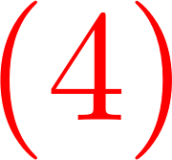
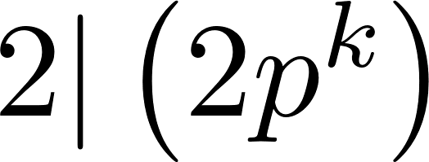
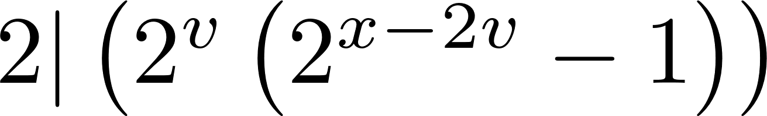
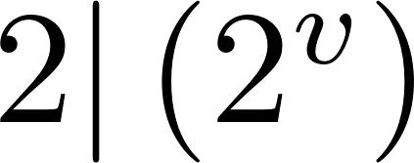
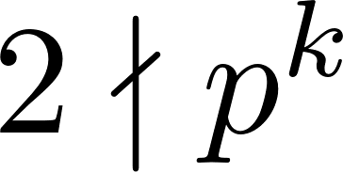
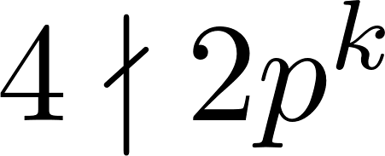
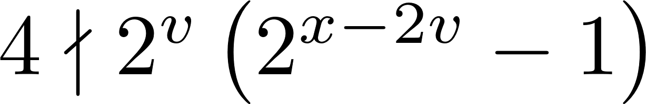
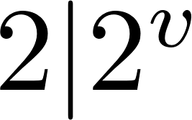
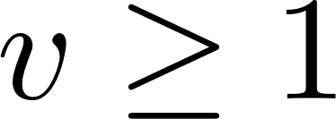




ดังนั้น จะมีจำนวนเต็มที่ไม่เป็นลบ ซึ่งทำให้
และ
จาก และ จะได้ว่า
$−$ :
จาก เนื่องจาก จะได้ว่า และ
เนื่องจาก ดังนั้น จะได้ว่า แล้ว
นั่นคือ , นั่นคือ
แทน ใน จะได้

Slide 8













พิจารณา :
เนื่องจาก สมมติว่า จาก
จะได้ว่า
ดังนั้น จะได้ ซึ่งเป็นไปไม่ได้ เนื่องจาก
ดังนั้น
พิจารณา สมมติ และ จะได้
จาก ทฤษฎีบท 1 (ข้อความคาดการณ์กาตาลัน)
จะได้ว่า ไม่มีผลเฉลย
ดังนั้น จะได้
จาก : จะได้
และจาก จะได้ว่า

Slide 9







เมื่อ
เพราะฉะนั้น
เป็นผลเฉลยของ

Slide 10










กรณีย่อย3 เป็นจำนวนคี่
จาก และ โดย จะได้ว่า ดังนั้น เป็นจำนวนคี่ เพราะฉะนั้น
จาก จะได้ว่า
เนื่องจาก และ เป็นจำนวนคี่ จะได้ว่า
แล้ว นั่นคือ
ซึ่งเป็นไปไม่ได้ เพราะว่า
ดังนั้น ไม่มีผลเฉลย

Slide 12



